Slide 1






CHÀO MỪNG CÁC EM ĐẾN VỚI BÀI HỌC HÔM NAY!

Slide 2

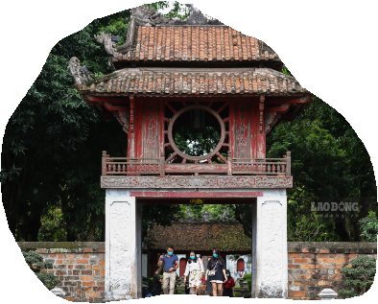

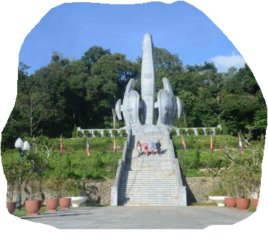


KHỞI ĐỘNG
Em hãy giới thiệu về một số di tích lịch sử mà em biết.

Slide 3
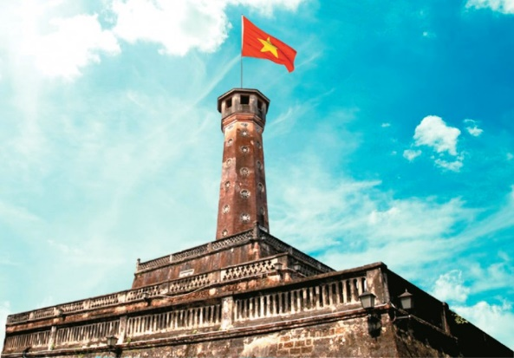
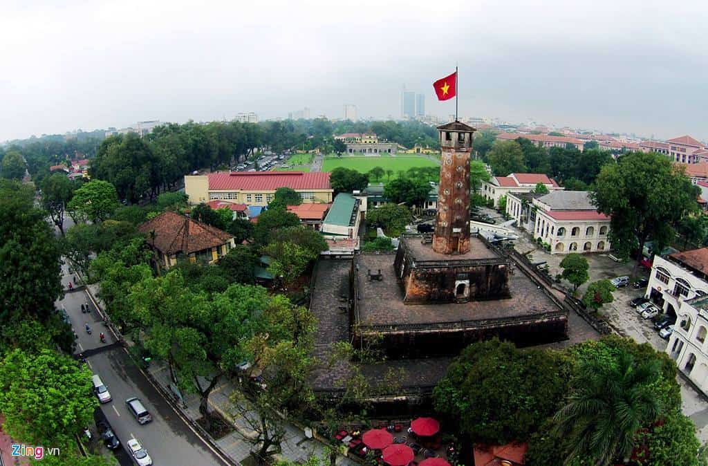

Cột cờ Hà Nội (Kỳ Đài)
Công trình trong Hoàng thành Thăng Long
Nguyên vẹn, trường tồn với thời gian, chứng kiến thăng trầm lịch sử của Hà Nội
Lá cờ đỏ sao vàng đầu tiên treo tại đây, mang ý nghĩa thiêng liêng

Slide 4
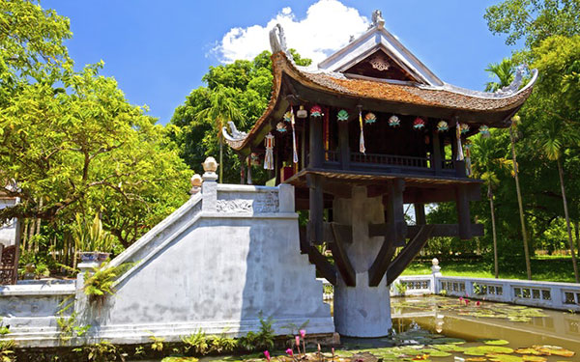
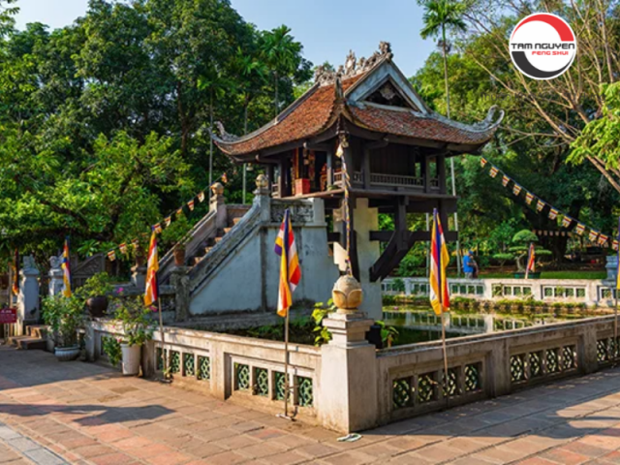
Chùa Một Cột (Chùa Mật)
Tên gọi khác: Liên Hoa Đài (kiến trúc trong như đóa sen giữa hồ nước)
Nằm giữa thủ đô Hà Nội, thuộc quần thể di tích lăng chủ tịch Hồ Chí Minh
Ngôi chùa có kiến trúc độc đáo nhất ở Việt Nam

Slide 5




KẾT LUẬN
Ở Việt Nam ta có rất nhiều di tích lịch sử đẹp và ý nghĩa như Tháp rùa Hồ Gươm, đền Hùng, cố đô Huế... Tất cả đều mang một vẻ đẹp rất riêng và lâu đời.

Slide 6




CHỦ ĐỀ 5: VẺ ĐẸP DI SẢN
BÀI 9: SẢN PHẨM MĨ THUẬT 3D THỂ HIỆN VỀ DI TÍCH

Slide 7

NỘI DUNG BÀI HỌC
1
2
3
4
Quan sát và nhận thức
Luyện tập và sáng tạo
Phân tích và đánh giá
Vận dụng

Slide 8
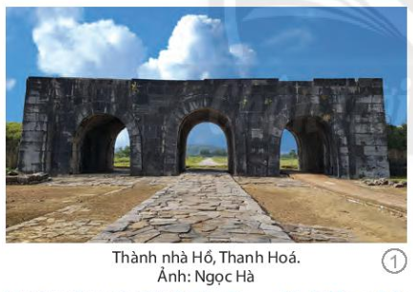
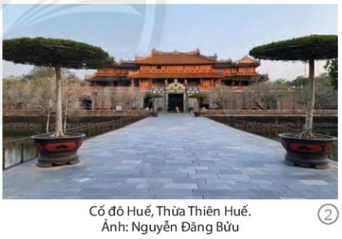
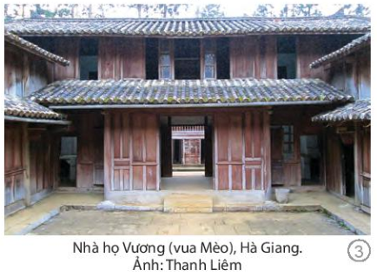
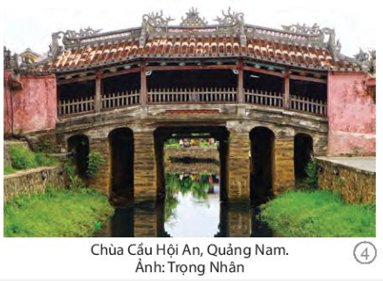
1. QUAN SÁT VÀ NHẬN THỨC
Quan sát và mô tả vẻ đẹp của di tích qua một số hình ảnh sau:
Hình dáng, đặc điểm kiến trúc
Chất liệu, màu sắc, không gian,…

Slide 9
Thành nhà Hồ, Thanh Hóa
Tính đột khởi về kỹ thuật chế tác và xây dựng một đại công trình với nguyên liệu cơ bản là các tảng đá lớn.
Minh chứng “vô tiền khoáng hậu” về kỹ thuật xây dựng khác biệt, độc đáo.

Slide 10
Cố đô Huế, Thừa Thiên Huế
Bố trí đăng đối trục dọc từ mặt Nam ra mặt Bắc; tinh hoa kiến trúc Đông và Tây
Nhiều yếu tố tự nhiên, người ta xem đó là bộ phận của Kinh thành Huế (núi Ngự Bình, dòng Hương Giang, cồn Giã Viên,...)

Slide 11
Nhà họ Vương (vua Mèo), Hà Giang
Kiến trúc bên trong độc đáo, kết tinh của 3 nền văn hóa (người Mông, người Pháp, người Trung Quốc).
Dinh thự họ Vương hài hòa, nhịp nhàng thành một khối thống nhất, không gò bó.

Slide 12
Chùa Cầu Hội An, Quảng Nam
Chiều dài 18 mét, có mái che.
Công trình bắc qua một nhánh nhỏ của sông Thu Bồn.
Thiết kế bằng gỗ với phần trên là nhà, dưới là cầu, nền móng bằng trụ đá.

Slide 13
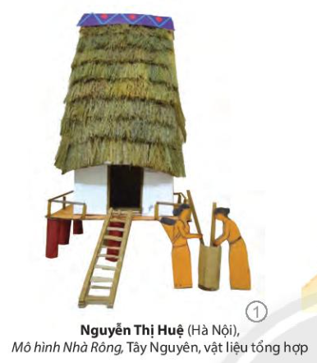
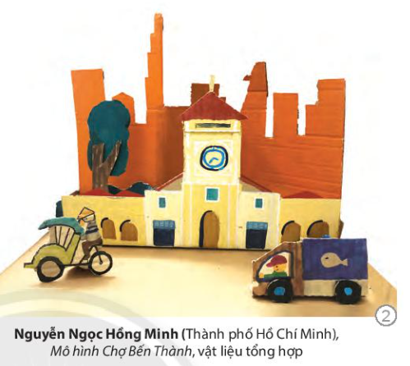
1. QUAN SÁT VÀ NHẬN THỨC
Quan sát mô hình và nêu đặc điểm sau:
Vật liệu thực hiện sản phẩm
Cách tạo hình của sản phẩm mĩ thuật

Slide 14
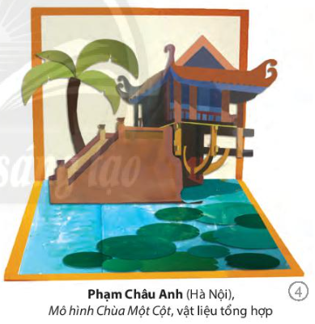
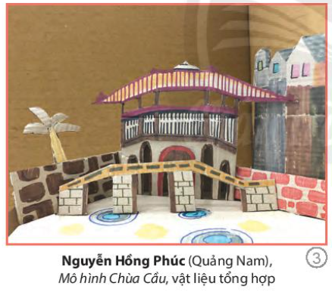

Slide 15
KẾT LUẬN
Khai thác vẻ đẹp của di tích trong thực hành, sáng tạo sản phẩm mĩ thuật là một hoạt động quảng bá, phát huy giá trị văn hóa trong đời sống đương đại. Để thực hiện được các sản phẩm mĩ thuật theo dạng này, cần lưu ý:
Tìm hiểu đặc điểm, hình dáng bên ngoài của di tích.
Lựa chọn nét đặc trưng của một hoặc toàn phần di tích để tái hiện.
Trang trí sản phẩm trên cơ sở mô phỏng vẻ đẹp của di tích theo thực tế.

Slide 16
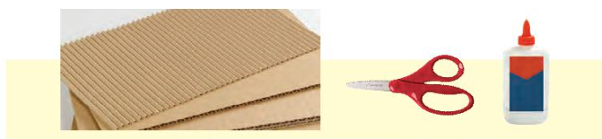
2. LUYỆN TẬP VÀ SÁNG TẠO
Tham khảo cách thức hiện sản phẩm mô hình tháp Rùa bằng chất liệu thân thiện với môi trường.
Chuẩn bị: giấy các-tông, dao trổ, kéo, bút, màu, keo dán,…

Slide 17
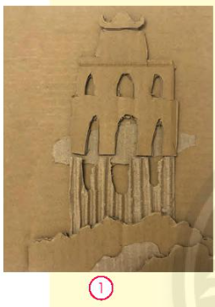
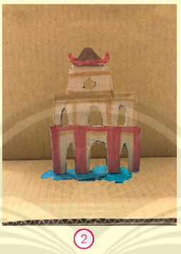
1. Phác hình và cắt rời các bộ phận
2. Sắp xếp bố cục và dán hình sản phẩm

Slide 18
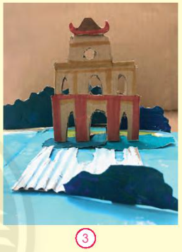
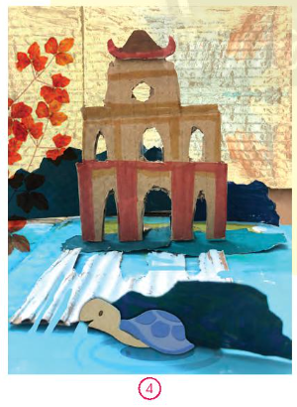
Chú ý: sắp xếp bố cục, tỉ lệ, nguyên lí cân bằng và nhịp điệu trong quá trình thực hiện.
3. Vẽ màu, trang trí mô hình.
4. Hoàn thiện sản phẩm

Slide 19
2. LUYỆN TẬP VÀ SÁNG TẠO
Hãy sử dụng vật liệu tổng hợp (giấy bìa, xốp,…) sẵn có để thực hiện một sản phẩm mô hình di tích hoặc kiến trúc tiêu biểu ở địa phương mà em thích.

Slide 20
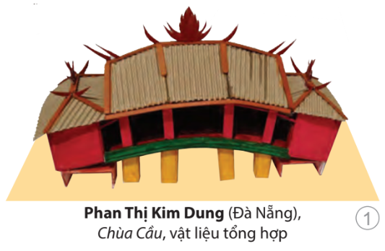
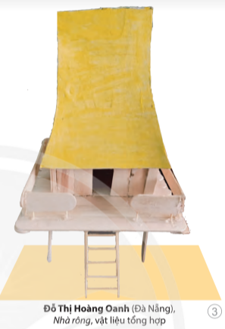
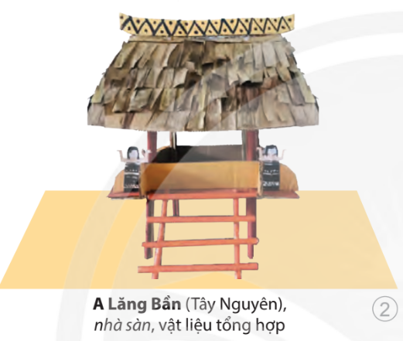
Tham khảo sản phẩm mĩ thuật

Slide 21
3. PHÂN TÍCH VÀ ĐÁNH GIÁ
Thảo luận và phân tích từng sản phẩm về:
Tên di tích mà cá nhân, nhóm lựa chọn
Chất liệu sử dụng
Bố cục, tỉ lệ, kĩ thuật thể hiện và chất liệu
Giá trị thẩm mĩ

Slide 22
4. VẬN DỤNG
Trưng bày sản phẩm và chia sẻ:
Trưng bày và thuyết trình giới thiệu sản phẩm của em (hoặc nhóm) trước lớp.
Mô tả những sản phẩm mà em yêu thích về chất liệu, màu sắc, bố cục,… và giá trị thẩm mĩ.

Slide 23
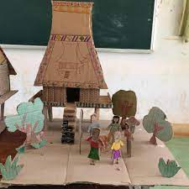
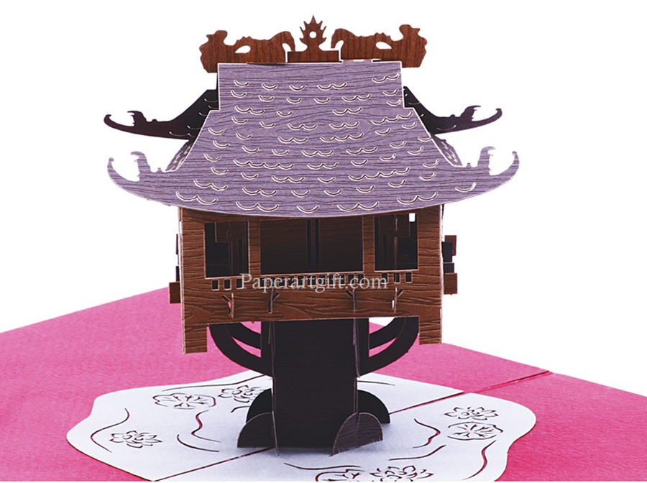
Sản phẩm tham khảo
Chùa Một Cột, vật liệu tổng hợp
Nhà rông, vật liệu tổng hợp

Slide 24
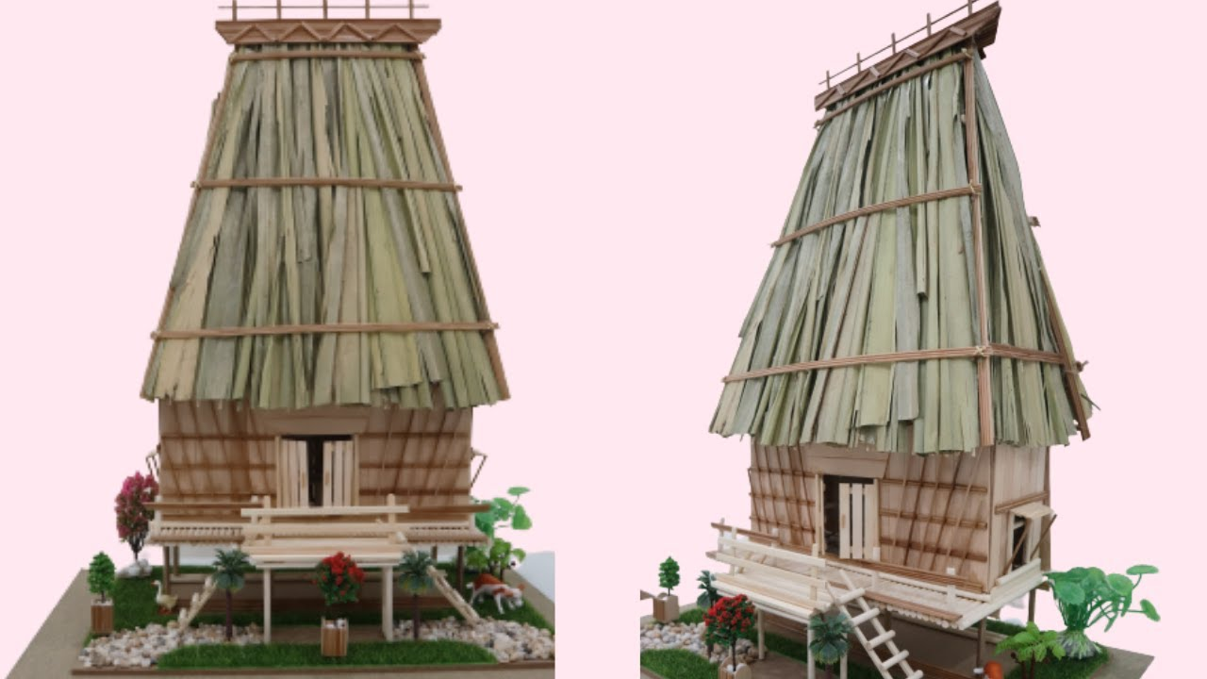
Sản phẩm tham khảo
Nhà rông Tây Nguyên, vật liệu tổng hợp

Slide 25
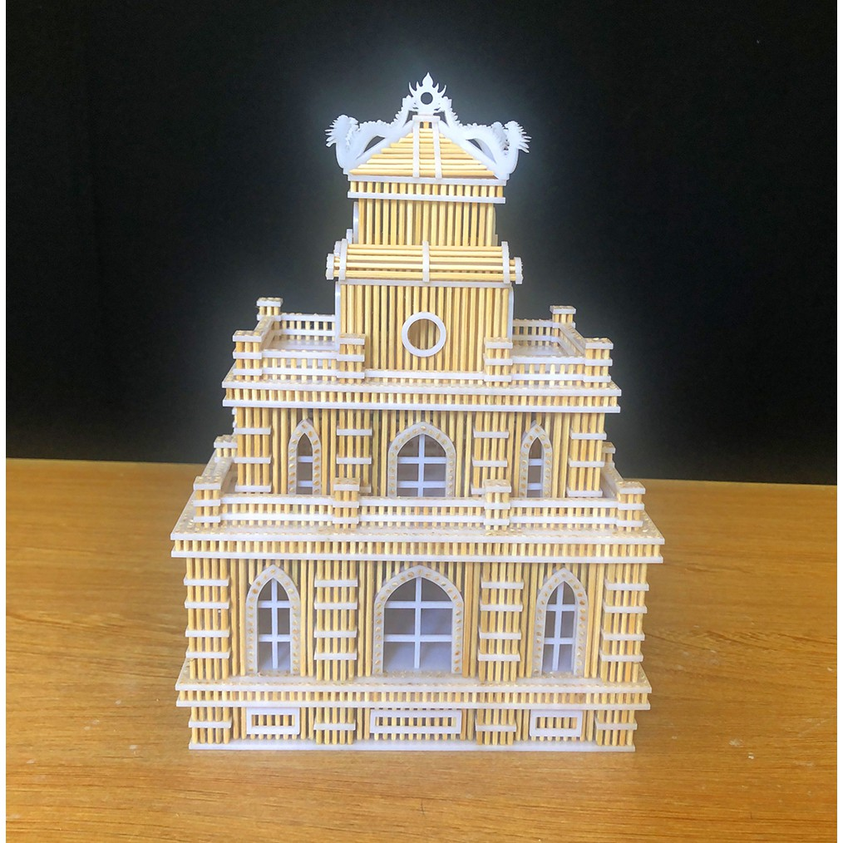
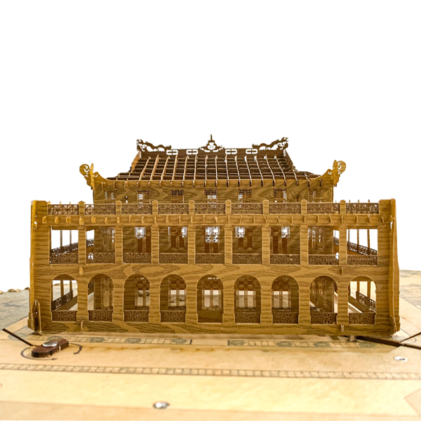
Sản phẩm tham khảo
Tháp rùa Hồ Gươm, vật liệu tăm tre
Bến nhà rồng, vật liệu tổng hợp

Slide 26
KẾT LUẬN
Đặc điểm chung của các di tích kiến trúc nghệ thuật Việt Nam là mang đậm tính trang trí trên các kết cấu. Đối xứng và nhịp điệu luôn được nghệ nhân chú trọng trong công trình.

Slide 27
4. VẬN DỤNG
Tìm hiểu lịch sử qua sản phẩm mĩ thuật
Em hãy nêu một số đặc điểm lịch sử của mô hình sản phẩm mà em trưng bày.

Slide 28
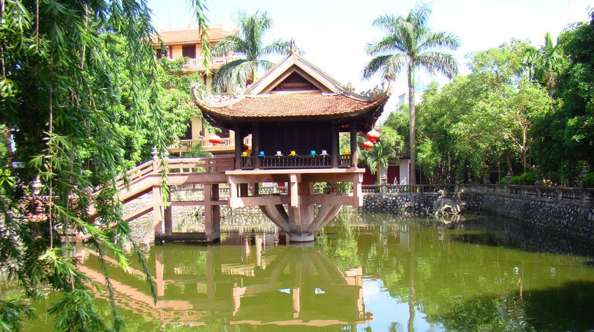
Mở rộng
Chùa Một Cột
Tên gọi khác: chùa Mật, Diên Hựu tự, Liên Hoa đài.
Xây dựng dưới thời vua Lý Thái Tông, cụ thể là tháng 10 (Âm lịch) năm 1049.
Kiến trúc độc đáo, làm bằng gỗ, như một bông hoa sen trong hồ Linh Chiểu.

Slide 29
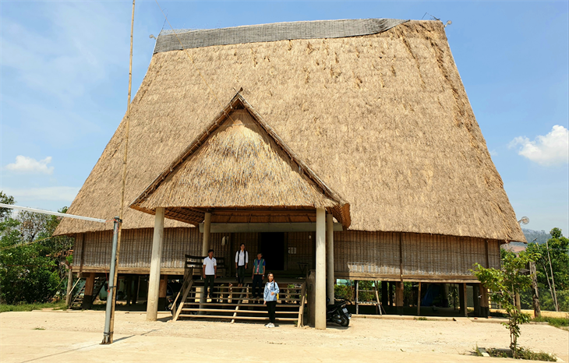
Nhà Rông Tây Nguyên
Nét đặc trưng văn hóa của dân tộc tại Tây Nguyên.
Gỗ là chất liệu chủ đạo xây dựng nhà Rông ngoài tre, mây, nứa,… và được lấy từ rừng.
Sản phẩm kiến trúc phi vật thể truyền thống của dân tộc.

Slide 30

Tháp Rùa Hồ Gươm
Xây dựng trên một gò đất giữa hồ Hoàn Kiếm, rộng khoảng 350 mét vuông, nằm ngay trung tâm của Hà Nội.
Giao thoa giữa phong cách kiến trúc Châu Âu và Việt Nam.
Biểu tượng, niềm tự hào của người dân thủ đô.

Slide 31

HƯỚNG DẪN VỀ NHÀ
1
2
3
Hoàn thành sản phẩm 3D về di tích
Học và chuẩn bị bài mới: Bài 10
Ôn lại kiến thức bài học

Slide 32

CẢM ƠN CÁC EM ĐÃ LẮNG NGHE BÀI GIẢNG

